Slide 1

THE INTERACTION OF VIRTUAL OBJECTS IN
VIRTUAL ENVIRONMENT
การปฏิสัมพันธ์ของวัตถุเสมือนในสภาวะแวดล้อมเสมือนจริง

Slide 2

ขอบเขตงาน
สร้างอุปกรณ์ที่ใช้ติดต่อสื่อสารระหว่างผู้ใช้กับสภาพแวดล้อมเสมือนได้
สร้างสภาพแวดล้อมเสมือนในแบบ 3D ได้
สร้างระบบจำลองการปฏิสัมพันธ์ของวัตถุเสมือน(Simple 3D Rigid Body)โดยใช้คุณสมบัติทางฟิสิกส์ได้ (Physically-Based Simulation)

Slide 3
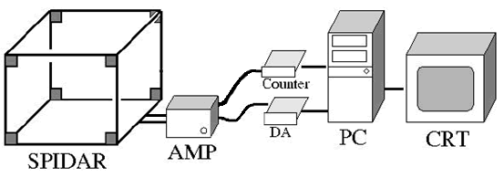
ส่วนประกอบฮาร์ดแวร์ของระบบ

Slide 4
1. Force Feedback Interface Device
SPIDAR (SPace Interface Device for Artificial Reality)
คือ อุปกรณ์ที่ใช้ในการเชื่อมผู้ใช้เข้ากับพื้นที่จำลองเสมือนจริง
คิดค้นขึ้นโดย Prof. Makoto Sato และ Dr. Masahiro Ishii ที่สถาบัน Tokyo Institute Of Technology ประเทศญี่ปุ่น
มีคุณลักษณะของ Forced Feedback Interface Device หรือเรียกอีกชื่อหนึ่งว่า Haptic Display ที่สามารถสร้างความรู้สึกของการสัมผัส (Sense of touch) กลับมายังผู้ใช้

Slide 5
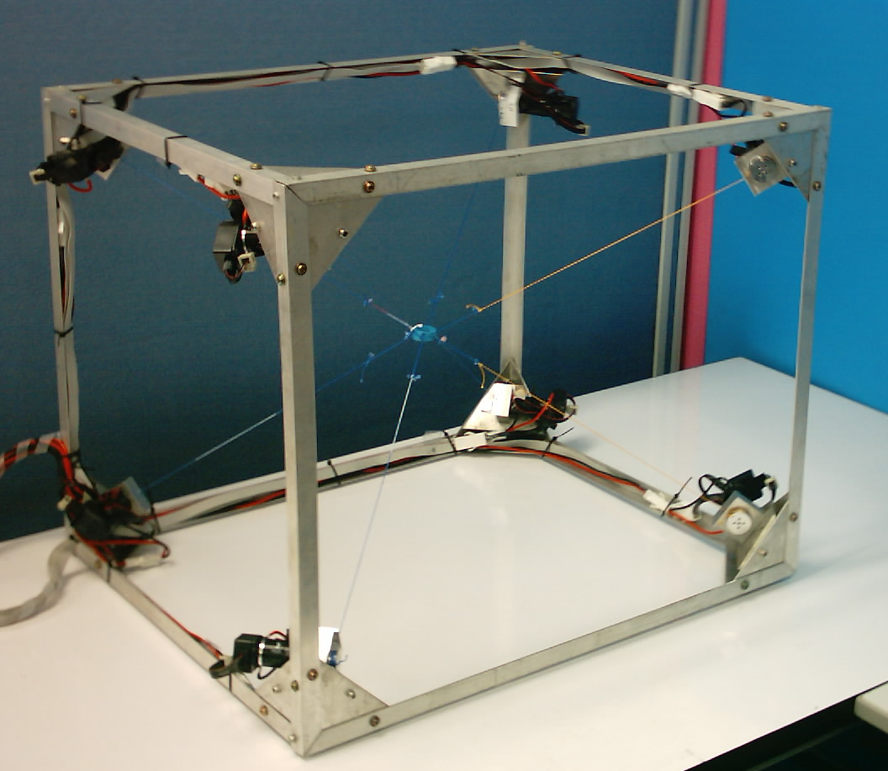
SPIDAR ที่สร้างขึ้นในโครงงานนี้
60 cm.
60 cm.
80 cm.
ขนาดของโครงอลูมิเนียมที่ใช้ในการสร้าง

Slide 6
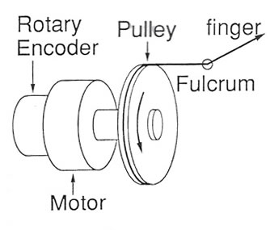
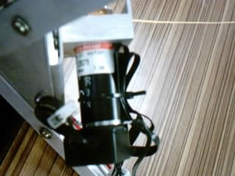
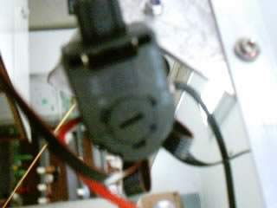
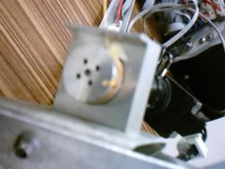
ส่วนประกอบของ SPIDAR (ต่อ)
Motor
Rotary Encoder
Pulley

Slide 7
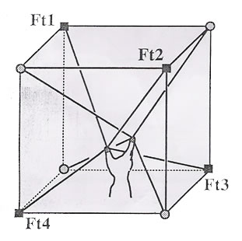
ส่วนประกอบของ SPIDAR (ต่อ)
การขึงเชือก

Slide 8
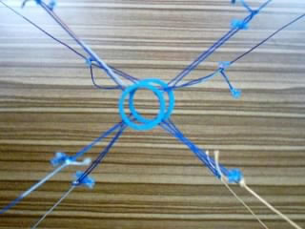
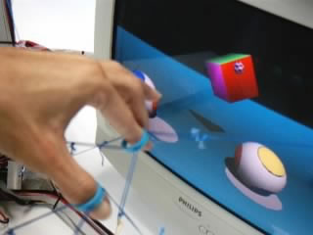
การติดต่อกับผู้ใช้
เชือก
วิธีการสวมนิ้ว
แหวนสวมนิ้วทั้งสองวง

Slide 9
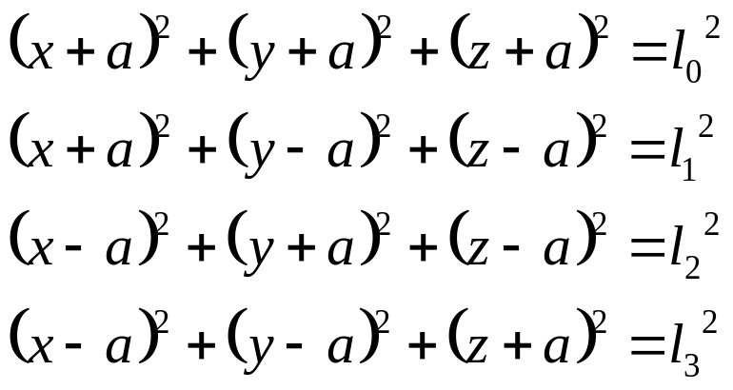

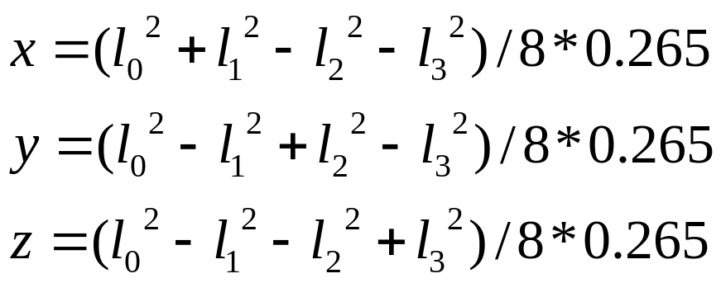
การคำนวณตำแหน่งนิ้วมือบนอุปกรณ์ SPIDAR
แทน a = 0.265 m. ซึ่งคือตำแหน่งของมอเตอร์, คือความยาวเชือกแต่ละเส้น

Slide 10
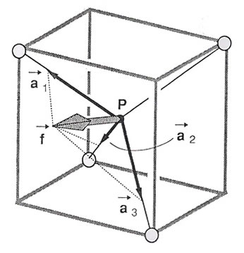
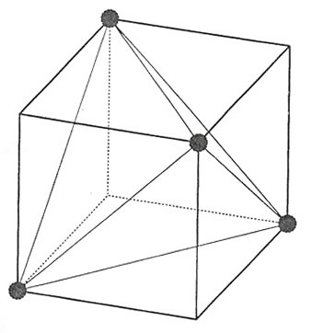
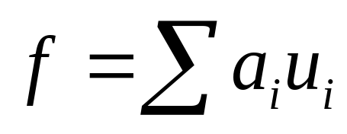


การคำนวณแรงโต้ตอบที่กระทำกับนิ้ว
คือค่าของแรงตึงเชือกแต่ละเส้น
คือเวคเตอร์หน่วยของแรงตึงเชือกแต่ละเส้น

Slide 11
Block Diagram
Motor
Rotary Encoder
Buffer
Counter
Amplifier
DA Card
Software Simulator
Motor

Slide 12
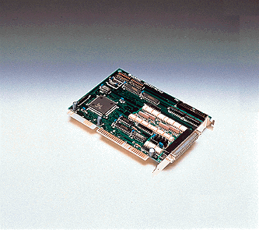
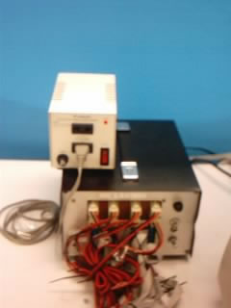
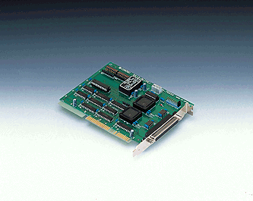
ส่วนประกอบอื่นที่ใช้ในการเชื่อมต่อ
แผงวงจรนับการหมุนของมอเตอร์รุ่นCNT24-4(PC)
Amplifier
แผงวงจรแปลงสัญญาณดิจิตอลเป็นแอนนะลอกรุ่นDA12-8L(PC)

Slide 13
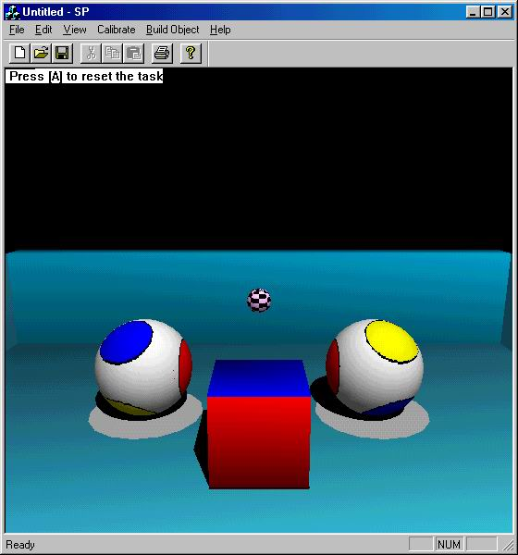
2. Virtual Environment
สร้างโดยใช้ Direct3D คือซอฟท์แวรอินเตอรเฟส
ซึ่งจัดการการแสดงผลที่รองรับการเขาถึงอุปกรณแสดงผล
ส่วนประกอบใน Virtual Environment ใช้วัตถุ 3 มิติโหลดเข้ามาจากภาพ 3 มิติที่สร้างด้วยโปรแกรม 3DMAX Studio

Slide 14
ส่วนประกอบและคุณลักษณะใน Virtual Environment
กล้อง
กำหนดตำแหน่งของกล้องไว้ที่ x = 0, y = 12, z = -50 ซม.
แสง
ตำแหน่งของแสงอยู่ที่ x = 60, y = 250 , z = -200 ซม.
ระนาบ และ กำแพง
กำหนดให้พื้นมีขนาดกว้างxยาว 60x80 ซม.ที่ตำแหน่ง y = -12 ซม.ขนาดของกำแพงตามแนวแกน x สองด้านให้มีขนาด 25x60 ซม. ที่ตำแหน่ง x = -40 ซม. กับ x = 40 ซม. กำแพงด้านหลังซึ่งอยู่ตามแนวแกน z กำหนดให้มีขนาด 25x80 ซม.อยู่ที่ตำแหน่ง z = 30 ซม.
วัตถุทรงกลม
กำหนดให้ทรงกลมมีรัศมี 5 ซม. มีมวล = 0.25 นิวตัน วัตถุจะมีน้ำหนัก 0.25 กิโลกรัม แรงเสียดทานที่พื้นผิวมีค่าเท่ากับ 0.98 kg*m2/sec
วัตถุทรงสี่เหลี่ยม
กำหนดให้มีขนาดกว้างxยาวxสูง = 8x8x8 ซม. มีมวล = 0.3 นิวตัน วัตถุจะมีน้ำหนัก 0.3 กิโลกรัม มีแรงเสียดทานที่ผิวเท่ากับ 0.8 kg*m2/sec

Slide 15
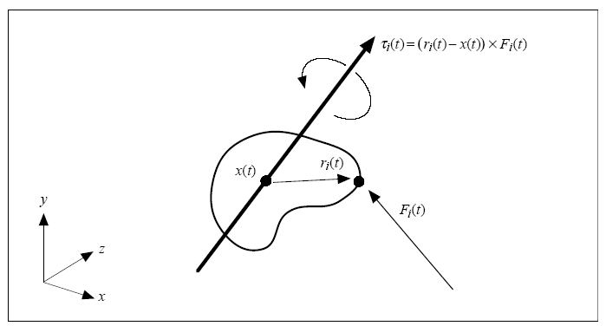
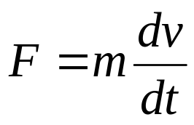

3. การปฏิสัมพันธ์ตามหลักฟิสิกส์
Force
Torque

Slide 16
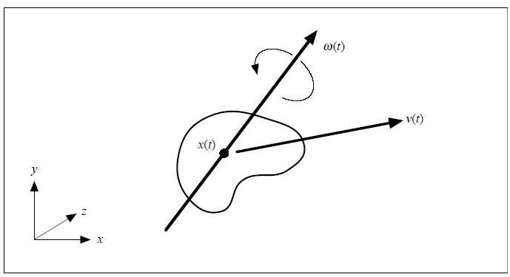
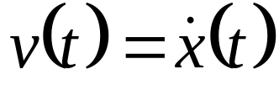
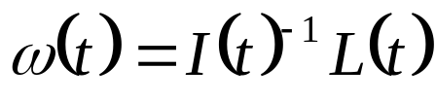
การปฏิสัมพันธ์ตามหลักฟิสิกส์
Linear Velocity
Angular Velocity

Slide 17
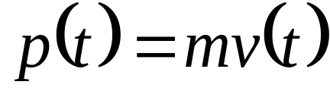
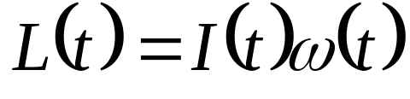
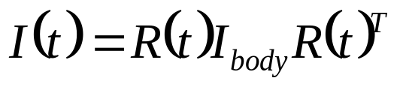
การปฏิสัมพันธ์ตามหลักฟิสิกส์
Momentum
Angular Momentum
Inertia
Gravity
คือ แรงโน้มถ่วงของโลกซึ่งเรากำหนดเป็นค่าคงที่ มีขนาด 10 m/s²

Slide 18
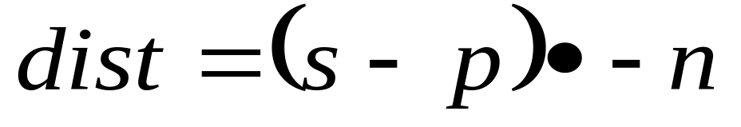















Collision Detection
การชนระหว่างทรงกลมกับระนาบ
ก่อนชน
หลังชน

Slide 19






Collision Detection
การชนกันระหว่างทรงกลมกับทรงกลม
ก่อนชน
หลังชน

Slide 20
Collision Detection
การชนระหว่างทรงกลมกับกล่อง
distance
ก่อนชน
หลังชน

Slide 21
Collision Detection
การชนระหว่างกล่องกับระนาบ
Normal vector
Normal vector
ก่อนชน
หลังชน

Slide 22
Collision Detection
การชนกันระหว่างนิ้วมือกับกล่อง
d4
dist
d5
d3
d2
d6
d1
ก่อนชน
หลังชน

Slide 23
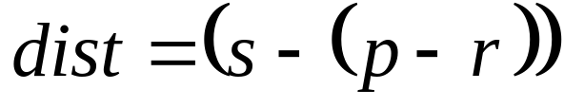






Collision Respond
การชนกันระหว่างนิ้วมือกับกล่อง
point s
point s
ก่อนชน
หลังชน

Slide 24
Collision Respond
การกระทำกับวัตถุมี 2 กรณี
  ดัน,ผลัก วัตถุ
    แรงโต้ตอบที่นิ้ว = แรงที่กระทำกับวัตถุ
  การจับวัตถุโดยต้องทำการพิจารณาว่านิ้วทั้งสองนั้นเข้ามาสัมผัสวัตถุเดียวกันอยู่หรือไม่ จากนั้นพิจารณาแรงรวม
    ผลรวมแรงแต่ละนิ้ว = แรงที่กระทำกับวัตถุ
สิ่งที่จะต้องคำนวณหลังจากการเกิดการชน
  Force
  Torque
  Velocity
  Angular Velocity
Momentum
Angular Momentum

Slide 25
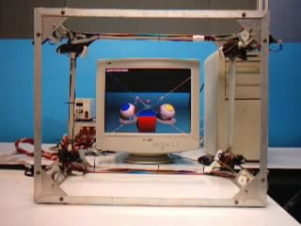
การทำงานของระบบ
การ Calibrate โดยการจัดวงแหวนทั้งสองให้อยู่กึ่งกลาง

Slide 26
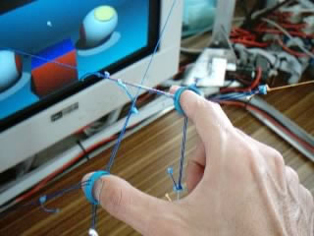
การทำงานของระบบ
วิธีการสวมแหวน

Slide 27
การทำงานของระบบ
สร้าง Virtual environment

Slide 28
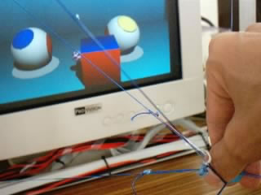
การทำงานของระบบ
การผลักวัตถุ

Slide 29
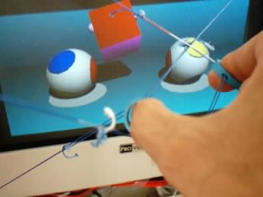
การทำงานของระบบ
การจับวัตถุ

Slide 30
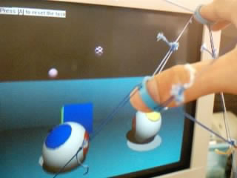
การทำงานของระบบ
เมื่อปล่อยกล่องให้ตกปะทะกับทรงกลม

Slide 31
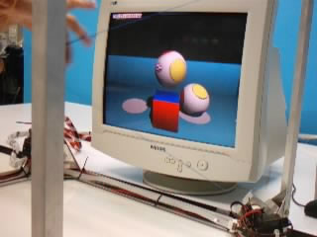
การทำงานของระบบ
การยกวัตถุทรงกลมขึ้นสู่อากาศ

Slide 32
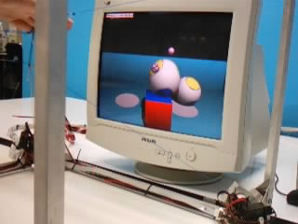
การทำงานของระบบ
การปะทะระหว่างทรงกลมกับกล่อง

Slide 33
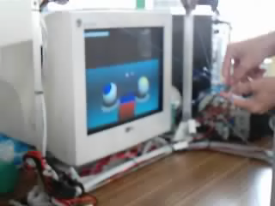
วีดีโอบันทึกการทดลอง

Slide 34
สรุป
สร้างส่วนติดต่อผู้ใช้คือ SPIDAR ต่อมาทำการติดตั้งไดรเวอร์ของการ์ดอินเตอร์เฟสทั้งสามการ์ดคือ เคาเตอร์สองการ์ดและดิจิตอลไปยังแอนนาลอกอีกหนึ่งการ์ด จากนั้นได้ใช้โปรแกรมที่ติดมากับไดรเวอร์เพื่อใช้ในการตรวจสอบการทำงานของการ์ดว่าสามารถอ่านค่าหรือส่งค่าได้ตามต้องการหรือไม่
สร้าง virtual environment ในรูปแบบกราฟิก 3 มิติ และสร้างวัตถุให้มีคุณสมบัติทางฟิสิกส์ และการตรวจสอบการชนและการตอบสนองของวัตถุที่เกิดขึ้น
พัฒนาในส่วนของการติดต่อฮาร์ดแวร์โดยอาศัยไลบารี่ที่มีอยู่ ในการส่งข้อมูลออกไปยัง DA card เพื่อใช้ในการควบคุมมอเตอร์และในไลบารี่ยังมีส่วนของการติดต่อ counter card ซึ่งอ่านค่ามาจาก Rotary Encoder
นำส่วนที่พัฒนามาทั้งหมดมาประกอบรวมกัน และทำการทดสอบการทำงานเพื่อหาข้อผิดพลาดและแก้ไขต่อจนสำเร็จ

Slide 35
ปัญหาและอุปสรรค
หากเรากำหนดให้โลกจำลองมีความซับซ้อนมากเท่าไหร่
จะยิ่งมีผลทำให้การตอบสนองในส่วนของฮาร์ดแวร์ทำงานช้าลงตาม
ไม่สามารถรองรับระบบปฏิบัติการ Windows 2000 หรือ XP ได้เนื่องจากระบบปฏิบัติการดังกล่าวไม่อนุญาตให้ผู้ใช้ทำการอ้างตำแหน่งของ I/O ได้โดยตรง
ความสัมพันธ์ของการแสดงผลกับการอ่านตำแหน่งของนิ้วมือจาก SPIDAR ไม่สอดคล้องกันโดยที่อัตราการแสดงผลจะน้อยกว่าการอ่านข้อมูลของ SPIDAR ส่งผลให้ส่วนแสดงผลตามไม่ทันการอ่านข้อมูล ทำให้การอ้างอิงตำแหน่งระหว่างนิ้วเสมือนกับนิ้วจริงของผู้ใช้ผิดไป
แรงต้านกลับที่ฮาร์ดแวร์มีการกระตุกบ้างในบางจังหวะ

Slide 36
แนวทางการพัฒนาต่อในอนาคต
พัฒนาส่วนแสดงผล 3 มิติให้วัตถุมีความหลากหลายมากขึ้น
พัฒนาในส่วนการแสดงผลทางเสียงเมื่อเกิดการชนกันหรือการเคลื่อนที่ของวัตถุ
พัฒนาตัวการ์ดอินเตอร์เฟสให้เป็นแบบ PCI หรือออกแบบตัวการ์ดใหม่แล้วติดต่อผ่านพอร์ต USB v2.0 พร้อมทั้งพัฒนาดีไวซ์ไดรเวอร์เพื่อที่จะสามารถใช้ใน PC รุ่นใหม่ๆ บนระบบปฏิบัติการที่ทันสมัยมากยิ่งขึ้นจะส่งผลให้การทำงานของการจำลองระบบดีขึ้น

